Slide 1

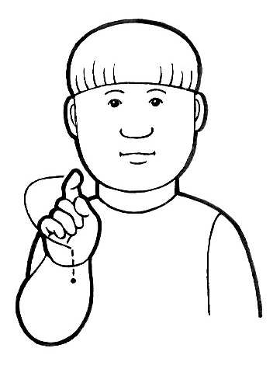

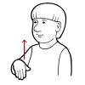




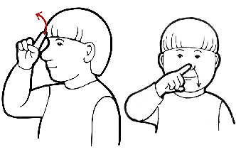
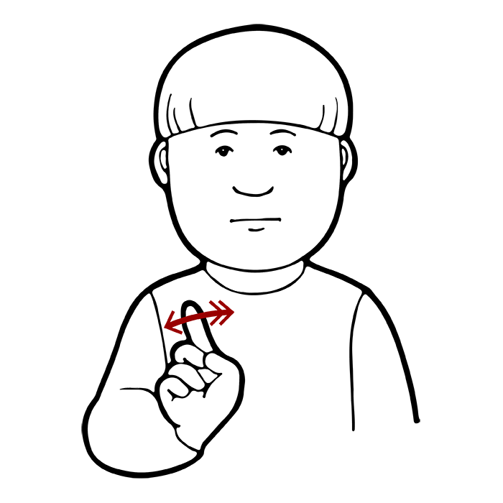
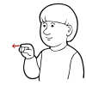
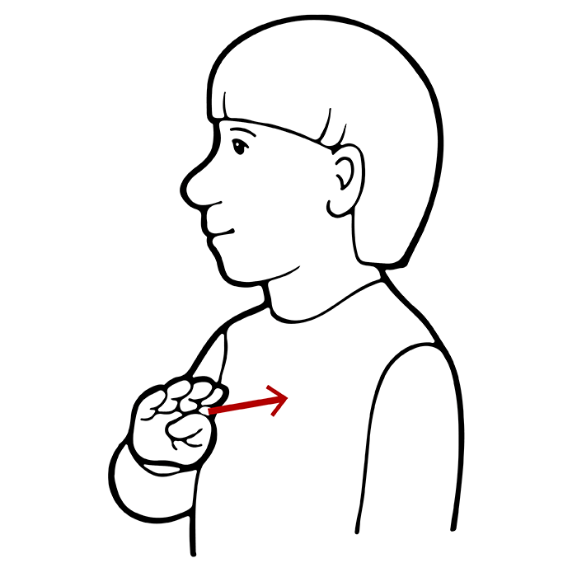



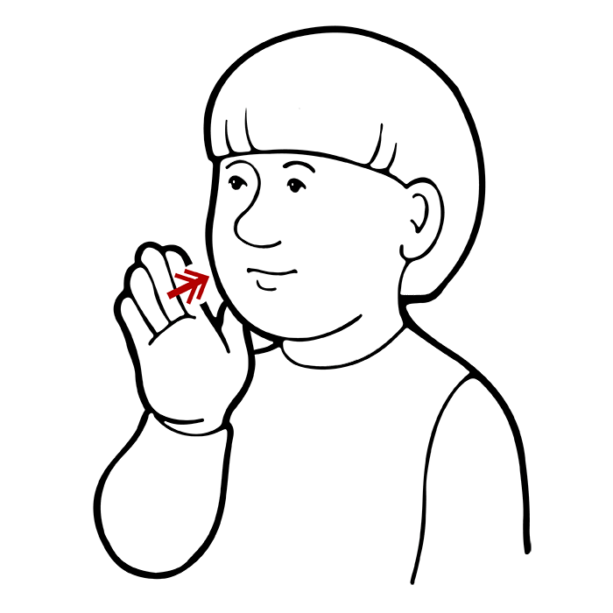

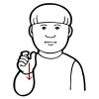
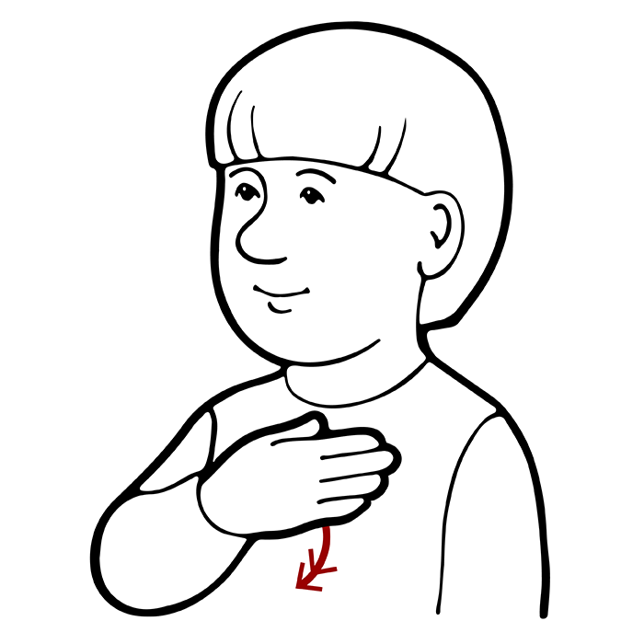




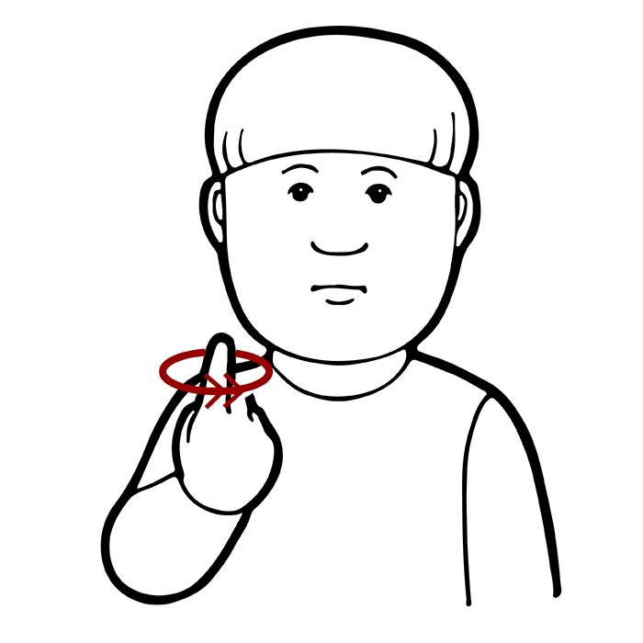
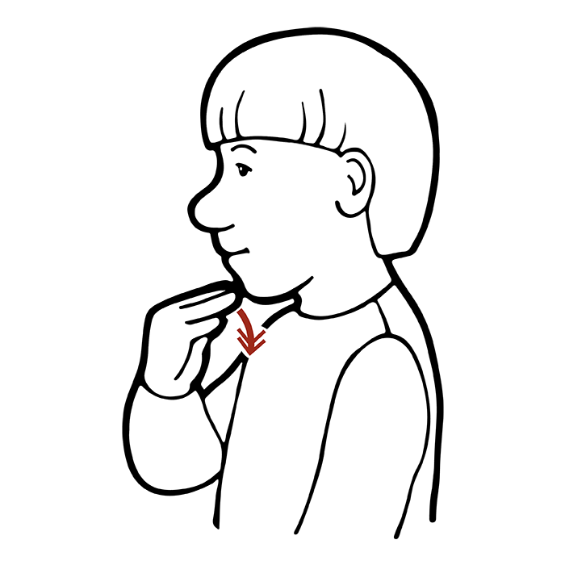

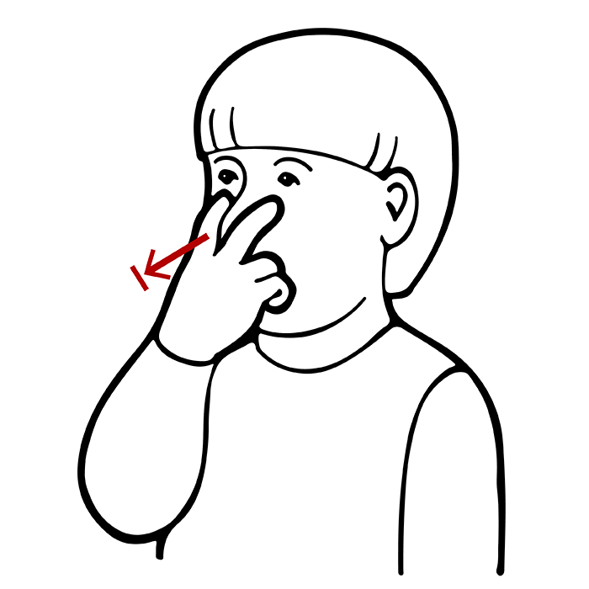
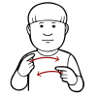






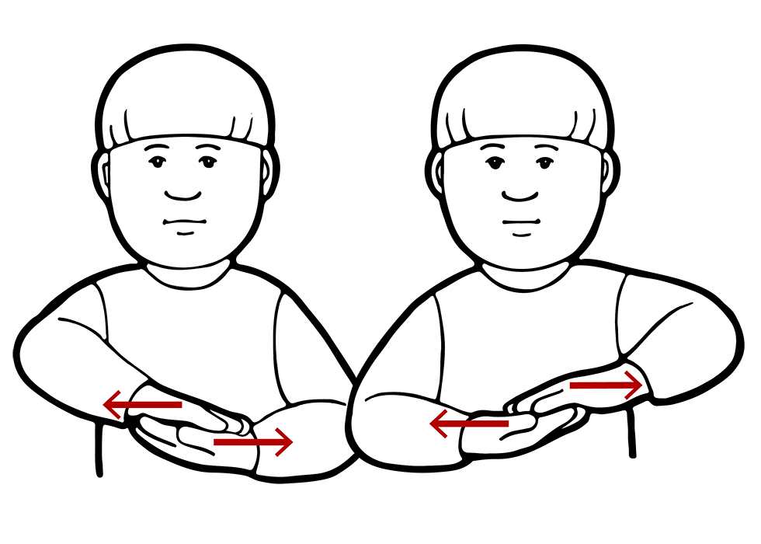






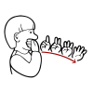
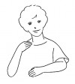


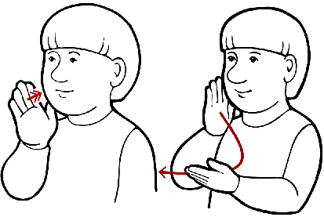


kysymys
minä
aikuinen
Ymmärtää väärin
mitä
sinä
olla
pyytää mukaan
(pyytää)
KAVERITAIDOT
mikä
hän
haluta
jättää yksin
(yksin)
kuka
me
katsoa,nähdä
vuorotella
missä
ystävä
sopia
kehua
miksi
milloin
pyytää anteeksi
halata
Tikoteekin kehittämä (www.kehitysvammaliitto.fi/tikoteekki). Kuvat: kuvapankki.papunet.net. Tulostusversiot: www.papunet.net/materiaalia

Slide 2


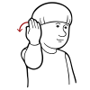





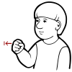
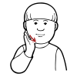
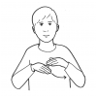
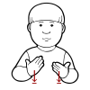





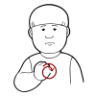








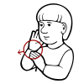
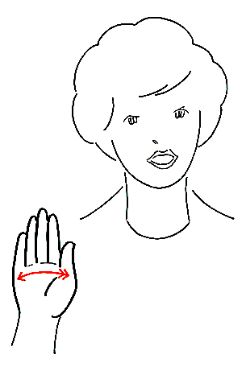





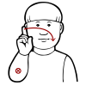
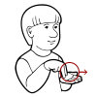
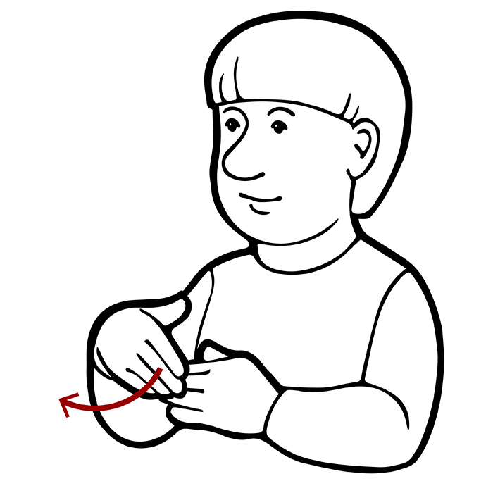




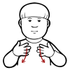

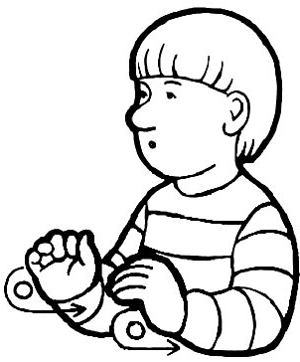


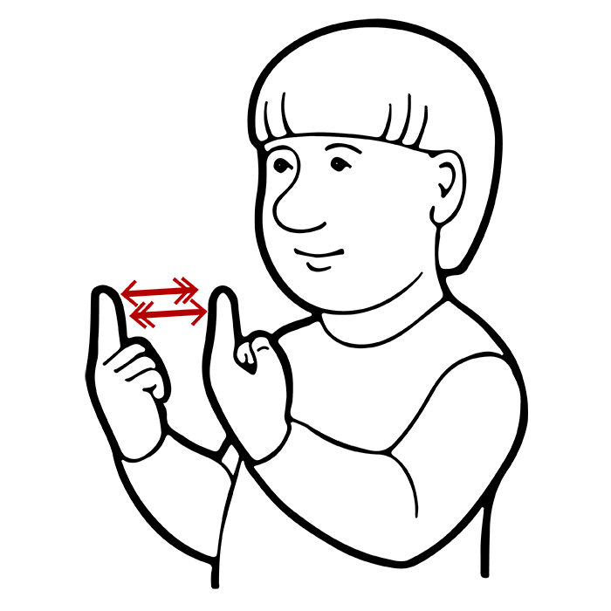


riidellä
iloinen, tyytyväinen
piha,pihalla
mennyt aika
lyödä
ystävällinen
sisällä
nyt
KAVERITAIDOT
töniä
surullinen
koulu, koulussa
lopeta
huutaa,
haukkua
(huutaa)
vihainen
koti, kotona
ei, älä
tavara
tuhma,ilkeä
(tuhma)
koulumatka
(matka)
jatkaa
vaatteet
rikki
uudestaan
muu asia
(keskustella)
Tikoteekin kehittämä (www.kehitysvammaliitto.fi/tikoteekki). Kuvat: kuvapankki.papunet.net. Tulostusversiot: www.papunet.net/materiaalia

